Slide 1
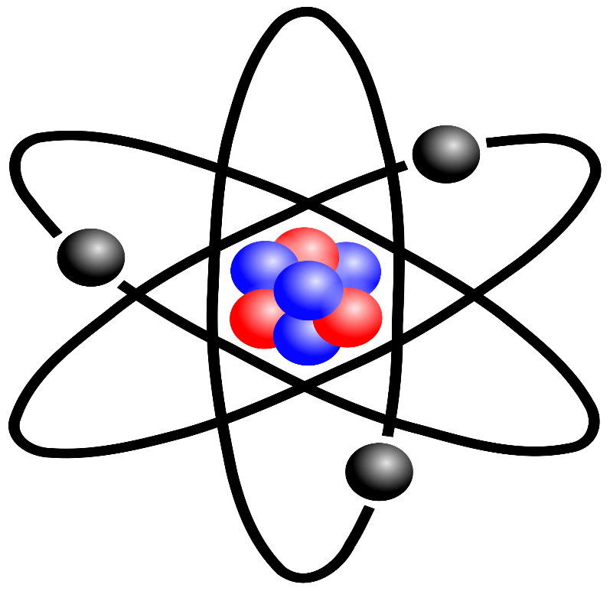
Атомы и молекулы

Slide 2


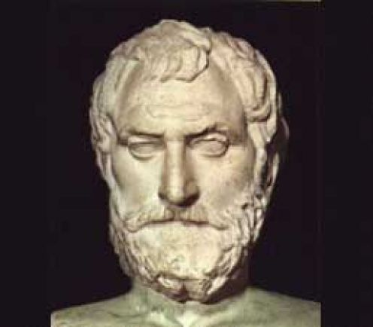
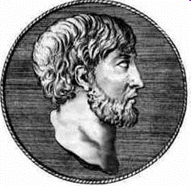
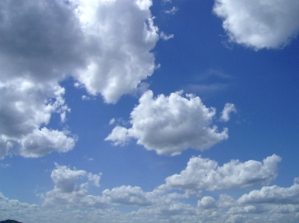

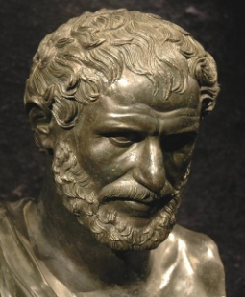
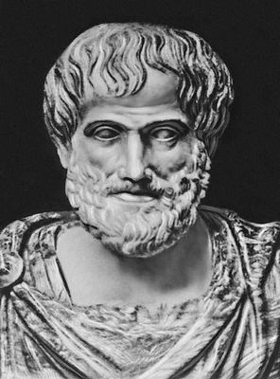
Что является первоосновой материи
Фалес Милетский (VII-VI вв. до н.э.) – вода
Анаксимен (VI в. до н.э.) – воздух
Гераклит Эфесский (V в. до н.э.) - огонь
Аристотель (IV в. до н.э.) - земля, огонь, вода, воздух

Slide 3
Увидеть многое в малом
Цель урока: сформировать знания о строении вещества
Задачи урока:
1. знать, из чего состоит вещество
2. знать, как определили размер молекул
3. знать, какие атомы наиболее распространены во Вселенной
4. уметь применять знания о строении вещества для решения качественных задач
"Один опыт я ценю выше тысячи мнений,
рождённых воображением” (М.В. Ломоносов)

Slide 4
Значение знаний о строении вещества
Позволяют объяснить физические явления
Помогают управлять явлениями
Помогают объяснить свойства тел
Помогают создавать новые вещества с нужными свойствами

Slide 5
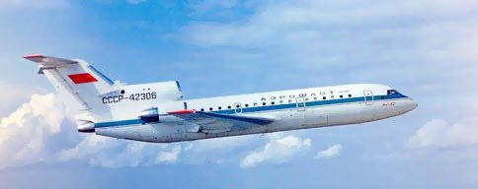
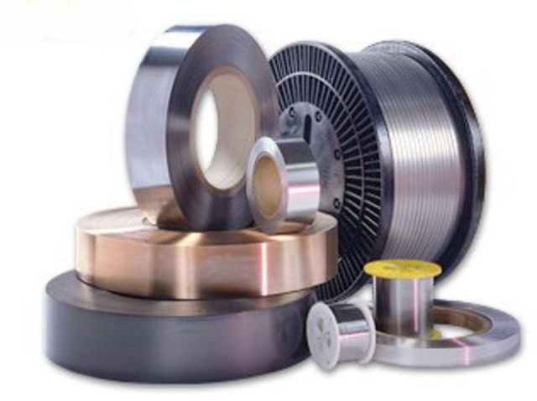
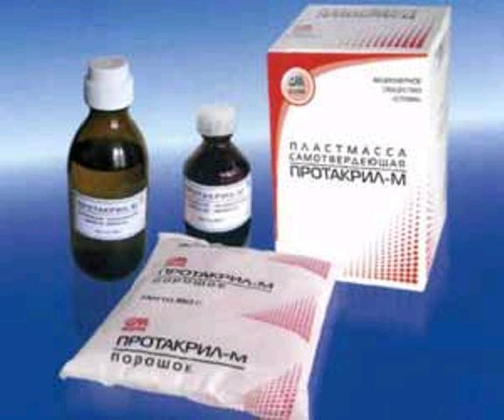
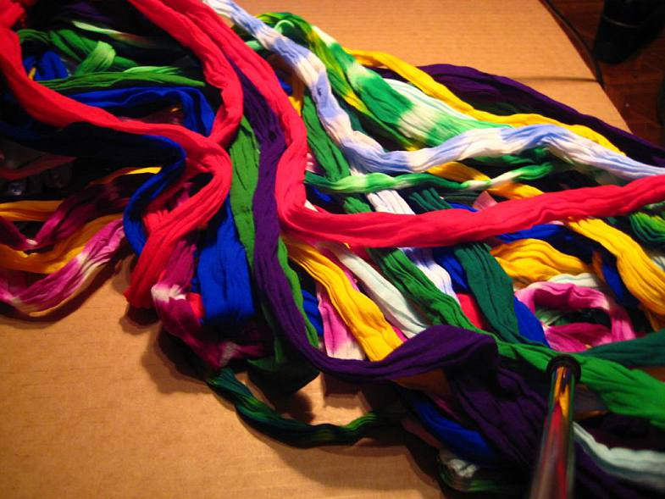
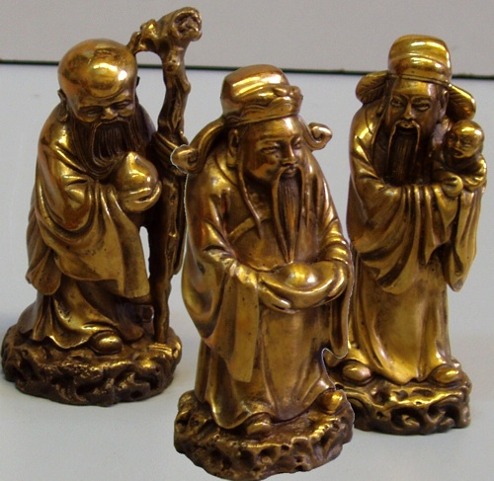
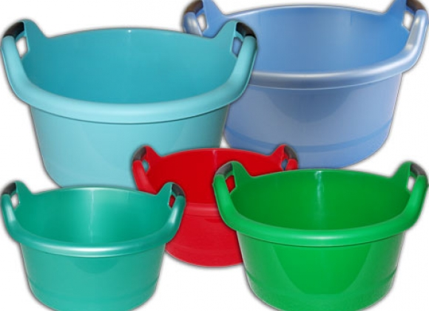
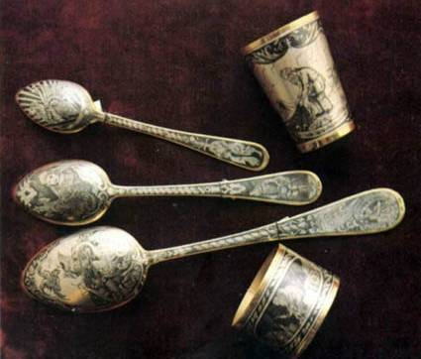
Вещества, созданные человеком

Slide 6
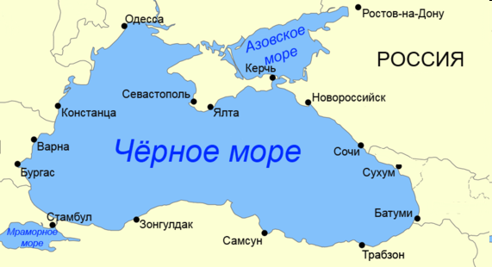
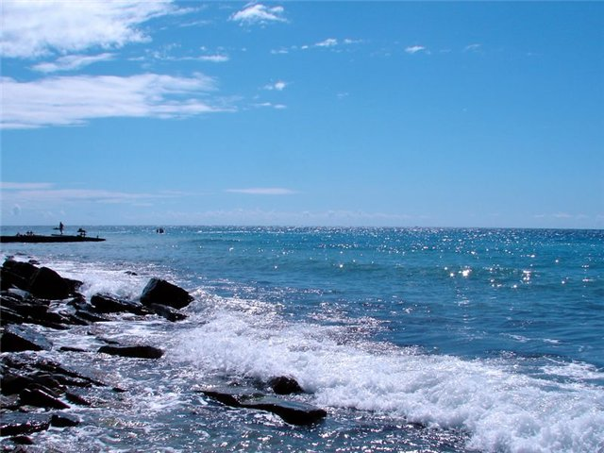
Вещество состоит из огромного числа мельчайших частиц
Кусочек сахара бросили в Черное море,
площадь которого 400 000 м², глубина 1 км.
Теперь, если зачерпнуть воду в любом месте и на любой глубине, то в ведре будем иметь до 100 частиц сахара

Slide 7
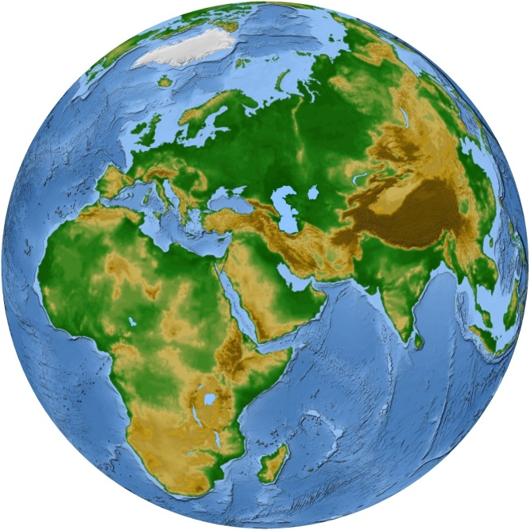
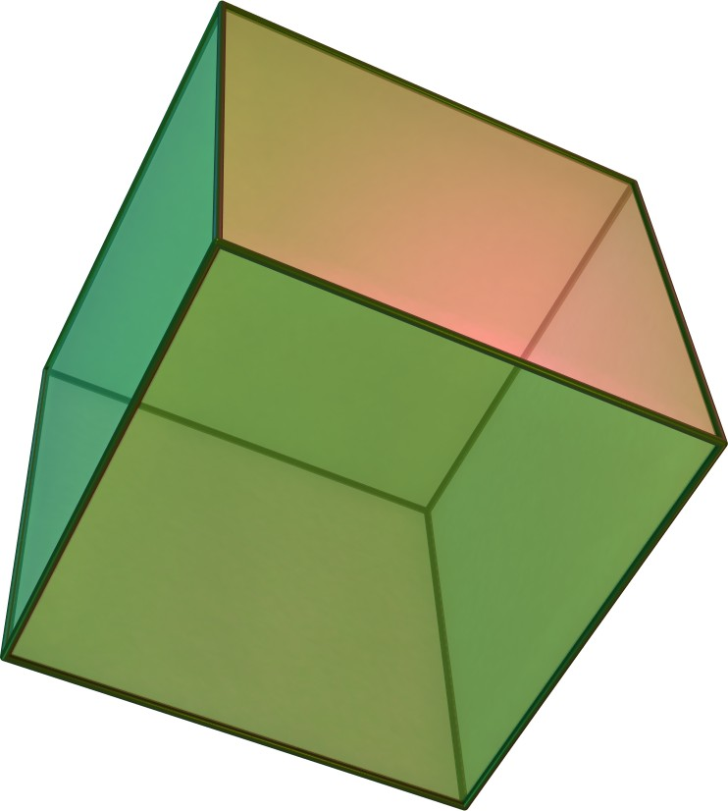

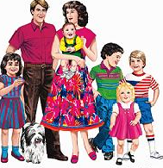
Количество частиц
1 см ³ воздуха
Население Земли
В 1 см ³ содержится
27 000 000 000 000 000 000 молекул
100 000 000 молекул в секунду – 9000 лет
Шар с воздухом 0,007 мм

Slide 8
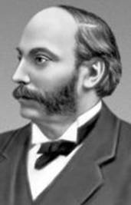
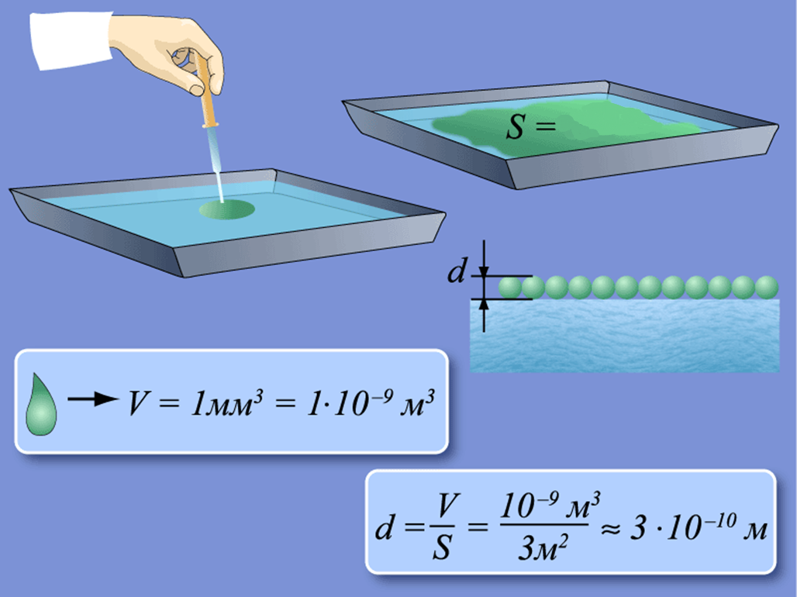
Размеры частиц
1 м²
Английский физик
Джон Релей
(1842 – 1919)
V = 1 мм³
1 мм³
1
мм
1 000 000 мм²
1 000 000

Slide 9
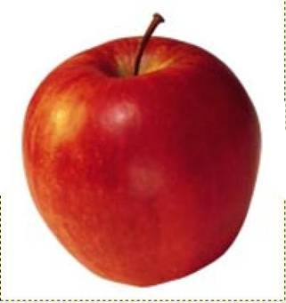

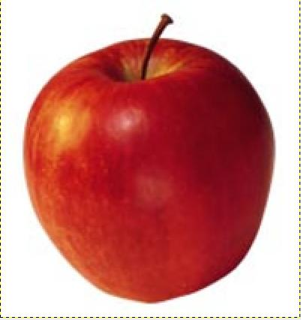
Размеры частиц
Частица
(0,0000003 мм)
Яблоко
(61 мм)
Земной шар
(12742 км)

Slide 10
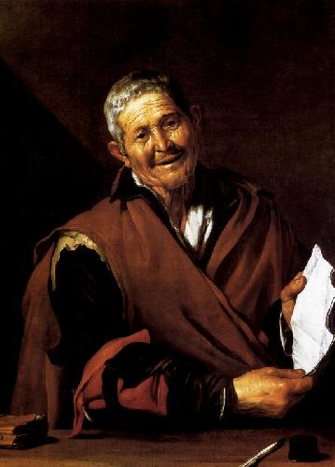
Атом –
(от греческого atomos – «неделимый»)
мельчайшая химически неделимая
частица вещества
«Ничего не существует, кроме атомов и пустоты…»
Древнегреческий ученый
Демокрит

Slide 11
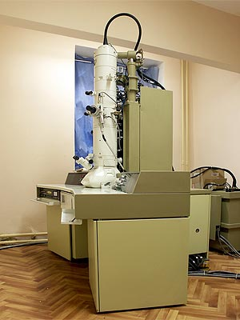
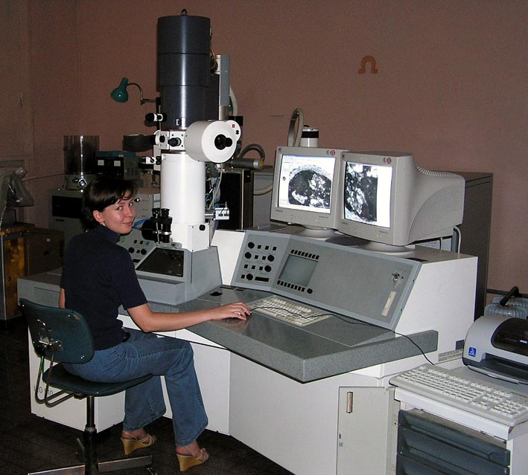
Электронный микроскоп
Современные электронные микроскопы
дают увеличение в 70 тысяч раз

Slide 12
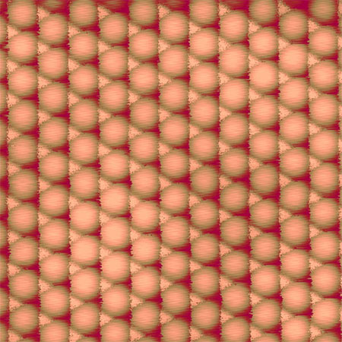
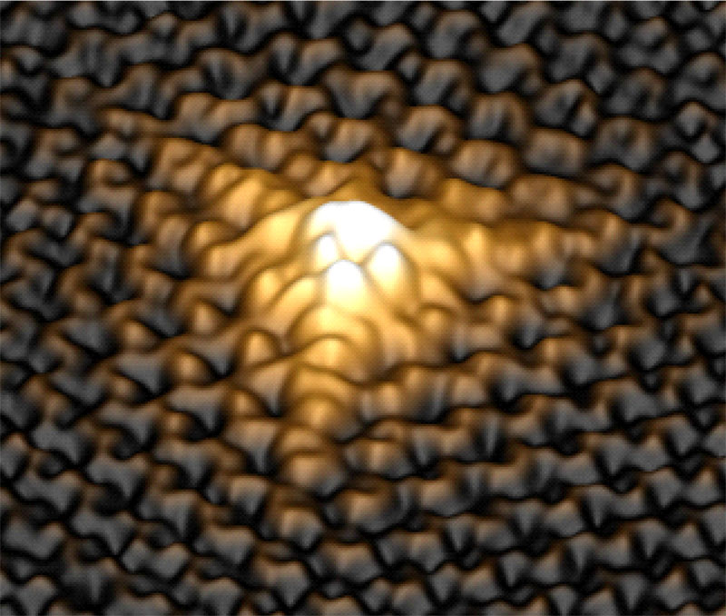
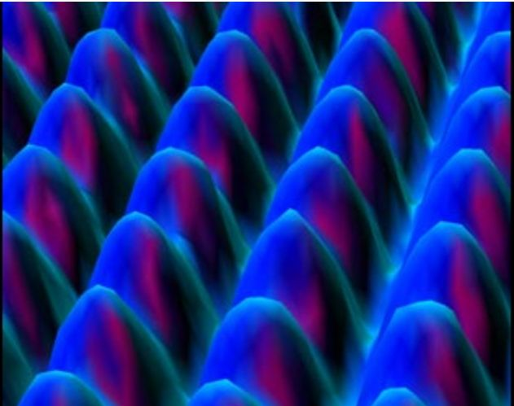
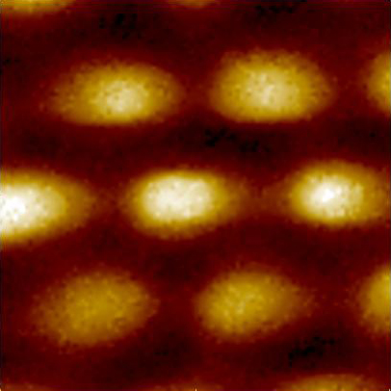
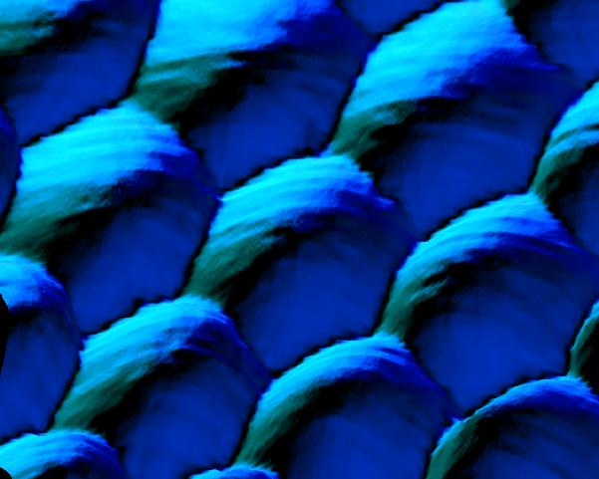
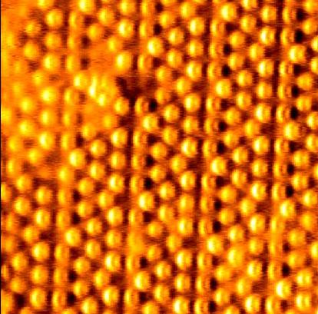
Атомы химических элементов
Атомы кобальта
Атомы золота
Атомы никеля
Атомы углерода
Атомы платины
Атомы кремния

Slide 13
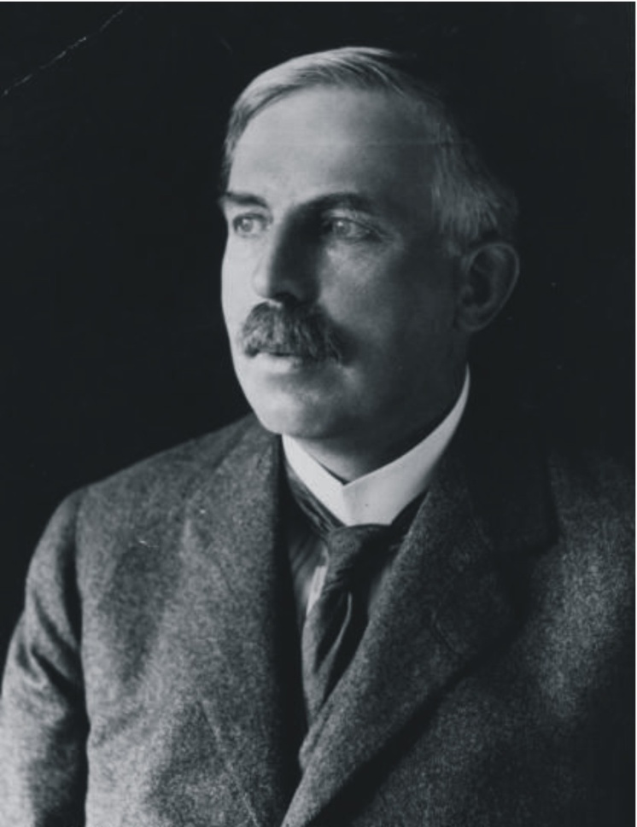
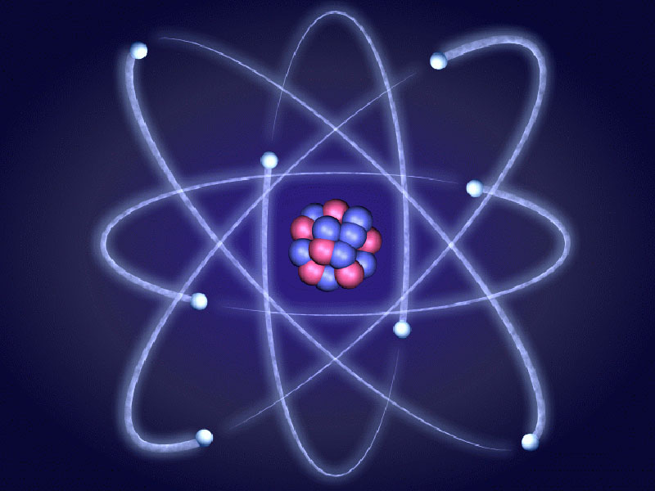
Строение атома
1. Атомное ядро (в 100 тысяч раз меньше атома)
2. Вокруг ядра движутся легкие частицы – электроны
Английский ученый
Эрнест Резерфорд
(1871- 1937)
Ядро состоит из частиц: протонов и нейтронов.

Slide 14
Современные открытия
В наше время физика не стоит на месте и с момент создания канонической планетарной модели атома Бора/Резерфорда было сделано много интересных открытий относительно устройства атома. Так, например, мы уже знаем что протоны, из которых состоит атомное ядро, сами в свою очередь состоят из еще более мелких элементарных частиц – кварков. Но кварки, также далеко не самые мелкие частицы, меньше их открытые загадочные нейтрино.

Slide 15
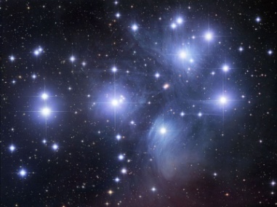
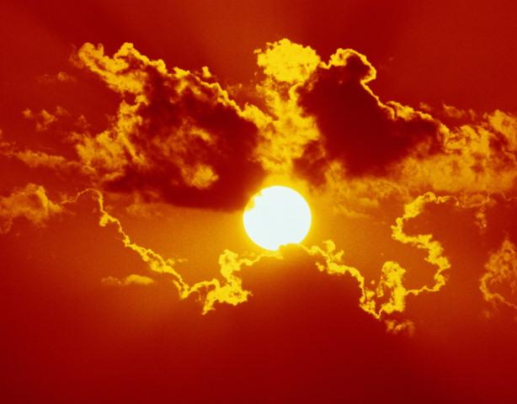
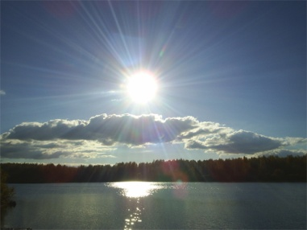
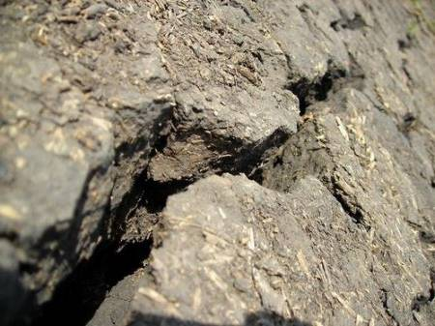
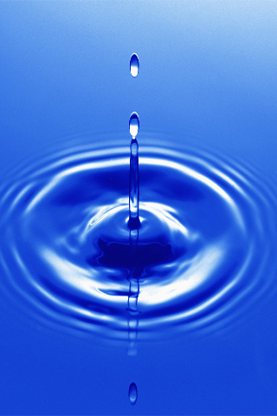
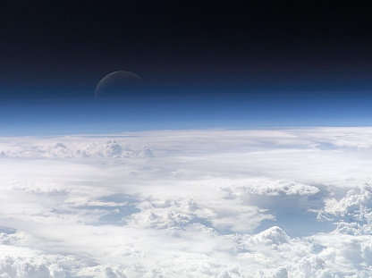
Самые распространенные атомы
Во Вселенной:
атомы водорода, атомы гелия (99%)
В земной коре:
атомы кислорода, атомы кремния
В воде:
атомы водорода и кислорода
В атмосфере Земли:
атомы азота и кислорода

Slide 16
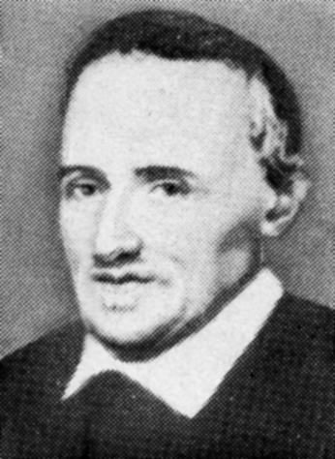
Молекулы
В 1647 году Пьер Гассенди
(французский физик)
ввел слово «молекула».
Слово «молекула» переводится как «маленькая масса»
Молекула – мельчайшая частица вещества,
сохраняющая его химические свойства
Молекулы одного и того же вещества одинаковы,
разных веществ – разные (по размерам, составу)
Молекула состоит из атомов

Slide 17
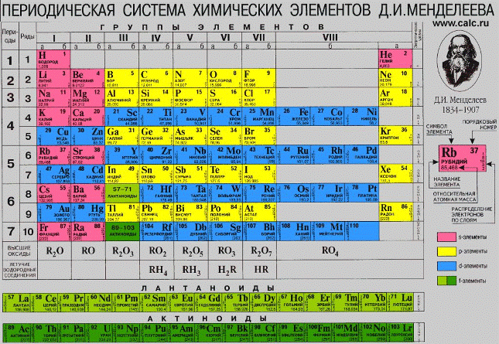

Slide 18
Молекулы состоят из атомов
Атом водорода - Н
Атом кислорода - О
Атом углерода - C
1. Молекула водорода
Н₂
2. Молекула кислорода
О₂
3. Молекула воды
Н₂О
4. Молекула углекислого газа
СО₂

Slide 19
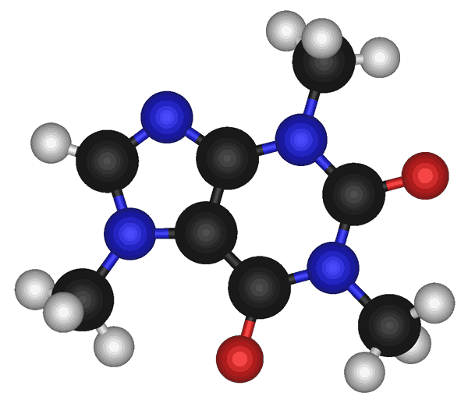
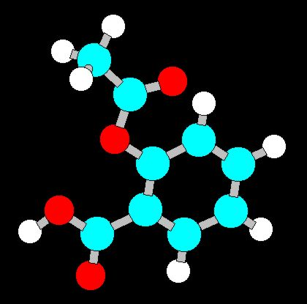
Вещества состоят из молекул, а молекулы из атомов
Молекула кофе
Молекула аспирина

Slide 20
Тело
Вещество
Молекула
Атом

Slide 21
Можно ли молекулу разделить на более мелкие части?
Да
Нет
Некоторые можно, а некоторые нельзя

Slide 22
Что состоит из атомов?
Вода
Воздух
Железо
Рассвет

Slide 23
Можно ли увидеть молекулу?
Да, под обычным микроскопом
Да, они различимы глазом
Можно получить ее снимок с помощью электронного микроскопа
Нет, поскольку они очень малы

Slide 24
Интересно знать
Французские физики Фредерик и Ирен Жолио-Кюри получили первый искусственный изотоп фосфор-30 (природный фосфор на 100 % состоит из фосфора-31).
Это стало своеобразным стартом: начиная с этого времени и далее, в физических лабораториях разных стран были получены тысячи изотопов, не существующих в природе.

Slide 25
Интересно знать
Научный мир потрясен известием о возможности деления ядер урана под действием потока нейтронов с выделением огромного количества энергии.
Честь этого открытия принадлежит немецким ученым Лизе Мейтнер и Отто Гану. Выяснилось, что кроме энергии делящееся ядро испускало еще 2–3 нейтрона, способных, в свою очередь, вызывать деления других ядер, и так далее — так родилось представление о цепной ядерной реакции.

Slide 26
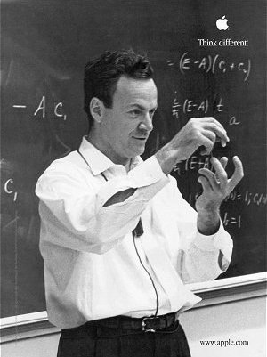

Если бы в результате какой-то мировой катастрофы все накопленные научные знания оказались бы уничтожены, …то наибольшую информацию принесло бы утверждение о том, из чего состоит вещество.
Р. Фейнман

